Slide 1
The Role of Information Technology (IT) in Creating Business Value
Eng. Abdulsalam Ghaleb
MBA, ITIL4, PMD pro1, LSSGB, CLMP, SCRUM, BA

Slide 2

Notes:
"ما هي القيمة؟ ولماذا نبحث عنها دائمًا؟" ابدأ بجملة تحفيزية، مثل: "هل فكرت يومًا في سبب كون بعض الأشياء ذات قيمة بينما يتم تجاهل غيرها؟ القيمة ليست مجرد رقم، إنها رؤية، تأثير، وأحيانًا لغز نحتاج إلى كشفه."
🔹 "القيمة تحت المجهر!" نظرًا لأن الصورة تحتوي على عدسة مكبرة، يمكنك استغلال ذلك بالقول: "اليوم سنسلط الضوء على مفهوم القيمة—نحن نبحث عنها في حياتنا، في قراراتنا، وحتى في الأشياء التي لا ندرك أهميتها حتى نقترب منها أكثر."

Slide 3
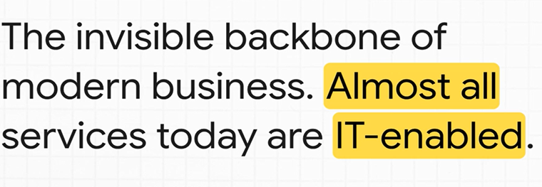

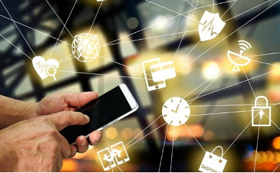
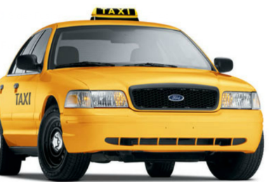
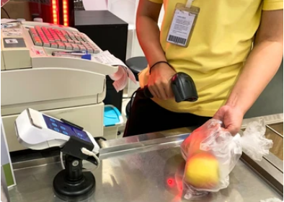


Information Technology
Notes:
اليوم يدخل الIT في جميع مجالات الإستثمار و لا توجد مؤسسة تقدم خدمة الإ و يعتبر الIT الأرضية التي تقوم عليها تلك خدمات، بل هناك مؤسسات تقوم و بشكل كلي على الخدمات التي تصنعها تقنيات الIT ،

Slide 4

Service Management
ORGANIZATION
STAKEHOLDERS
VALUE
Service consumers
Employees
Community
IT
Shareholders
Notes:
القيمة تتمثل في زيادة الربح و تقليل التكاليف و تحسين صورة المؤسسة و تطويرها

Slide 5
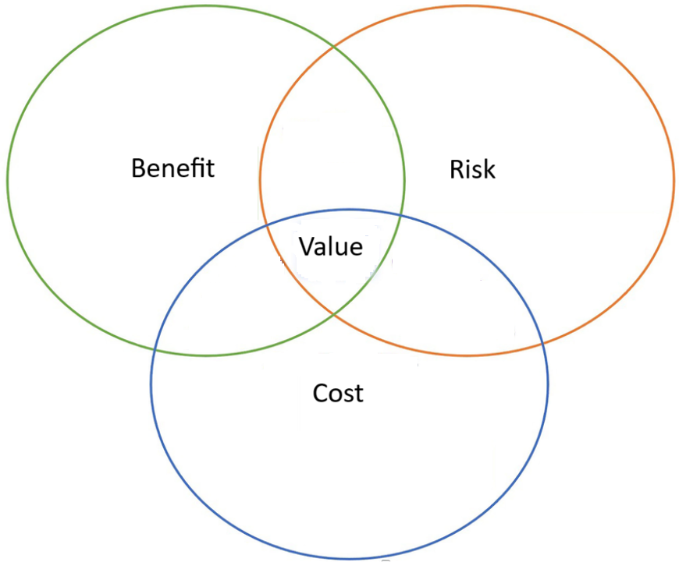
IT Value
Value
The intersection of benefit (what you gain) and the cost and risk imposed by the service.
Notes:
و لتحقيق القيمة يجب العمل ضمن الدوائر الثلاث... و هذا يجعل من تحقيقها صعب
قياس هذه القيمة ليس فقط من خلال الأرباح، بل عبر فوائد متعددة تشمل:
الكفاءة (أسرع، أقل تكلفة)،
التجربة (أكثر سلاسة، سعادة العملاء)،
الابتكار (تحليلات البيانات، الذكاء الاصطناعي)،
وحتى القيم الأخلاقية مثل الأمن السيبراني والاستدامة.

Slide 6

Solves a customer’s problem,
Delivers specific benefits,
Distinguishes you from competitors.
"Why should someone choose you over alternatives?".
Notes:
Definition: A value proposition is a clear statement that explains how a product or service solves a problem, delivers specific benefits, and tells why it is better than alternatives.
Example: Slack's value proposition is to "Make work life simpler, more pleasant, and more productive
هي القدرة على عرض القيمة الكامنة في الخدمة أو المنتج
إذا لم تستطيع إظهار القيمة في المقترح «فكرة أو تحسين ...» في 3 دقائق فهذا يعني

Slide 7
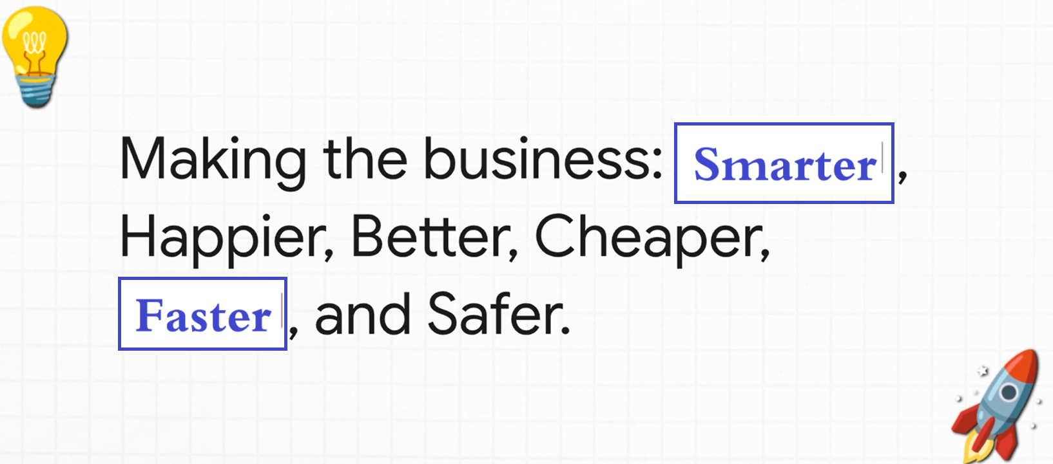
Notes:
Business (smarter), Customers (Happier), with (Better) products, operation (Cheaper and Faster), and whole org. safer
و السؤال الآن هو : كيف لتقنية المعلومات أن تخلق أو تحقق قيمة؟، لمعرفة ذلك نشوف ما القيمة التي يبحث عنها أرباب الأعمال (زيادة الأرباح و تقليل النفقات
التشغلية) و يمكن لتقنية المعلومات تحقيق ذلك عن طريق:
1- عندما نجعل العمل أسرع وأسهل (زيادة الكفاءة والإنتاجية(ببساطة: يعني أن التقنية تساعدنا على إنجاز المهام بشكل أسرع، بأخطاء أقل، وبجهد أقل من الموظفين.
مثال : تخيلوا أننا كنا ندخل بيانات العملاء يدويًا، وهذا كان يستغرق ساعتين يوميًا ويحدث فيه أخطاء. عندما طبقنا نظامًا جديدًا (بفضل الـ IT) يقوم بإدخال البيانات تلقائيًا في 10 دقائق وبدون أخطاء، فهنا الـ IT حقق قيمة. لقد وفر وقت وجهد الموظفين وقلل الأخطاء، وهذا يترجم إلى إنتاجية أعلى.
2- عندما نوفر المال (خفض التكاليف( ببساطة: يعني أن التقنية تساعدنا على صرف أموال أقل في مكان ما، أو تمنعنا من خسارة المال.
مثال: إذا كنا ندفع الكثير لطباعة المستندات وتخزينها في أرشيفات ورقية، وعندما طبق الـ IT نظام إدارة وثائق رقمي، قللنا تكاليف الطباعة والتخزين بشكل كبير. هنا الـ IT وفر لنا المال مباشرة.
3- عندما نصبح أفضل من منافسينا أو نجد فرصًا جديدة (تعزيز القدرة التنافسية والنمو( ببساطة: يعني أن التقنية تمنحنا ميزة لا يمتلكها المنافسون، أو تفتح لنا أبوابًا جديدة للربح.
مثال : إذا كان منافسونا لا يمتلكون تطبيقًا لطلب المنتجات عبر الجوال، ونحن أطلقنا تطبيقًا سهل الاستخدام (بفضل الـ IT) زاد مبيعاتنا بنسبة 15%. هنا الـ IT جعلنا نتفوق على المنافسين ويزيد إيراداتنا.
4- عندما يكون عملاؤنا أكثر سعادة (تحسين تجربة العملاء) ببساطة: يعني أن التقنية تجعل تجربة العميل معنا أفضل وأسهل وأكثر متعة.
مثال إذا كان العملاء يشتكون من صعوبة التواصل معنا، وعندما طبق الـ IT نظام دردشة فورية (chatbot) على الموقع، أصبح العملاء يحصلون على إجابات سريعة لمشاكلهم، وزاد رضاهم بشكل ملحوظ. هنا الـ IT زاد من ولاء العملاء ورضاهم.
5- عندما نأخذ قرارات أفضل وأذكى (دعم اتخاذ القرار( ببساطة: يعني أن التقنية توفر لنا معلومات واضحة ودقيقة في الوقت المناسب، تساعدنا على فهم الوضع واتخاذ قرارات صحيحة.
مثال إذا كانت إدارة المبيعات لا تعرف أي المنتجات هي الأكثر مبيعًا في أي منطقة، وعندما وفر الـ IT لوحة تحكم تحليلية تعرض هذه البيانات بشكل فوري، أصبحت الإدارة تتخذ قرارات تسويقية أفضل وتزيد المبيعات. هنا الـ IT دعم اتخاذ قرارات ذكية.
6- عندما نكون في أمان ونحمي معلوماتنا (إدارة المخاطر والأمن( ببساطة: يعني أن التقنية تحمي بياناتنا من السرقة أو الضياع، وتضمن أن عملنا لا يتوقف بسبب مشاكل تقنية.
مثال : لو تعرضت شركتنا لمحاولة اختراق بيانات كبيرة، ولكن بفضل أنظمة الأمن السيبراني التي طبقها الـ IT، تم إحباط الهجوم ولم نخسر أي بيانات. هنا الـ IT حمى سمعة الشركة وتجنب خسائر مالية وقانونية ضخمة.
إذا لم نرَ هذه النتائج، فربما لم تحقق التقنية قيمتها بعد، أو أننا لم نستخدمها بالشكل الصحيح.

Slide 8
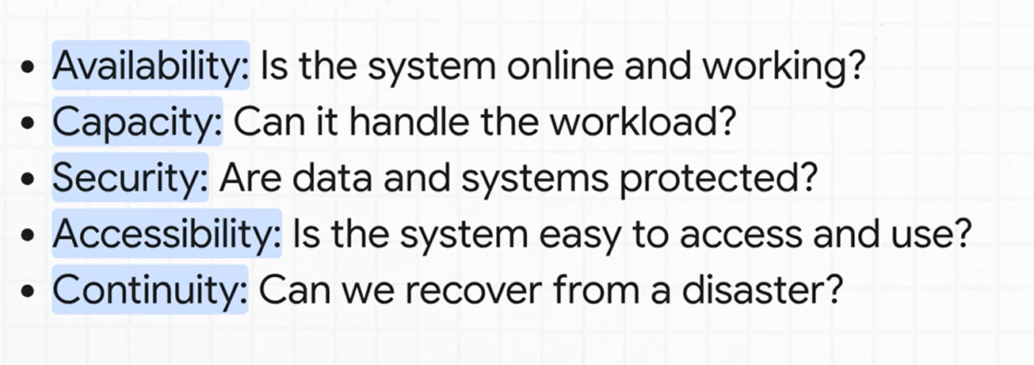
IT Technical Mindset
Notes:
`و لكي يحلق الIT القيم المذكورة (زيادة الكفاءة و الإنتاجية، خفض التكاليف،. ) يجب أن يخرج من عباءة المهام التقليدية إلى سعة المهام الخدمية و هذه المهام هي:
1- الدعم الفني وصيانة الأجهزة والبرامج (Break/Fix & Maintenance):
إصلاح الأعطال: التعامل مع المشكلات اليومية مثل تعطل أجهزة الكمبيوتر، عدم عمل الطابعات، أو توقف البرامج.
تركيب وتحديث الأجهزة والبرامج: تثبيت أنظمة التشغيل، البرامج المكتبية، وتوصيل الأجهزة الجديدة للموظفين.
صيانة دورية: إجراء فحوصات للأجهزة، تنظيف الفيروسات، وتحديث البرامج لضمان عملها.
إدارة الشبكات والخوادم: التأكد من أن الشبكة تعمل بشكل جيد، وأن الخوادم متوفرة وتؤدي وظيفتها.
2. إدارة البنية التحتية (Infrastructure Management):
توفير وإدارة الخوادم: شراء، تركيب، وصيانة الخوادم التي تستضيف تطبيقات وبيانات الشركة.
إدارة الشبكات: تصميم، تطبيق، وصيانة البنية التحتية للشبكة (الراوترات، السويتشات، الكابلات).
إدارة التخزين: توفير حلول لتخزين البيانات والملفات، والتحقق من سعتها وأدائها.
أمن المعلومات الأساسي: تطبيق جدران الحماية، برامج مكافحة الفيروسات، وإدارة كلمات المرور.
3. الدعم للمستخدمين (User Support):
الرد على استفسارات المستخدمين: التعامل مع المكالمات أو الطلبات المتعلقة بمشاكل الاستخدام اليومي للتقنية.
تدريب أساسي: تقديم تدريب بسيط للموظفين على استخدام البرامج أو الأنظمة الجديدة.
إدارة حسابات المستخدمين: إنشاء، تعديل، وحذف حسابات الموظفين على الأنظمة المختلفة.
4. المحافظة على تجربة العملاء
يضمن أن الأنظمة التي يتفاعل معها العملاء (مثل الموقع الإلكتروني أو نظام الدعم) تعمل بشكل صحيح وأن سرعة تحميل الصفحات مقبول
5. إدارة النسخ الاحتياطي والاستعادة (Backup & Recovery):
تنفيذ عمليات النسخ الاحتياطي للبيانات بشكل دوري.
القيام بعمليات استعادة البيانات في حال فقدانها أو تلفها.
لماذا تُعتبر هذه المهام "تقليدية"؟
تُعتبر هذه المهام تقليدية لأنها تركز بشكل كبير على "التشغيل والصيانة" أكثر من "خلق القيمة الاستراتيجية". في هذا المنظور التقليدي، يُنظر إلى الـ IT كـ "مُمكن" للعمليات الأساسية وليس كـ "مُحرك" للنمو أو الابتكار. الهدف الأساسي هو إبقاء الأمور "تعمل" وتجنب المشاكل، بدلاً من البحث بنشاط عن طرق لتحسين الأعمال أو تغييرها نحو الأفضل باستخدام التقنية.
و هذه المهام لن تخلق القيمة المرجوة

Slide 9
Maintaining Productivity
Ensuring Continuity
Loss Prevention
Contribute to
Impactful
Revenue-informed
Innovative
Investment
Limited
Notes:
المهام التقليدية للـ IT هي أساس لا غنى عنه. إنها مثل بناء أساس المنزل؛ بدون أساس قوي، سينهار المنزل. لكن الأساس وحده لا يجعل المنزل جميلًا أو فعالًا في تلبية احتياجات الساكنين المتغيرة
يجب أن يتجاوز الـ IT هذه المهام الأساسية وينتقل إلى دور الشريك الاستراتيجي ومقدم الخدمة، الذي يستخدم التقنية لدفع عجلة الابتكار والنمو والتفوق على المنافسين لكنها محدودة في خلق القيمة
تساهم في:
منع الخسائر تمنع توقف الأعمال، ضياع البيانات، أو تعرض الشركة لمخاطر أمنية
الحفاظ على الإنتاجية تضمن أن الموظفين لديهم الأدوات التي يحتاجونها للعمل دون انقطاع.
ضمان الاستمرارية تحافظ على سير العمليات الأساسية بسلاسة.
لا تساهم بشكل مباشر في النمو أو التميز التنافسي للشركة. لماذا؟ لأنها ليست
إبتكارية: لا تخلق منتجات أو خدمات جديدة، ولا تغير طريقة تفاعل الشركة مع عملائها أو أسواقها. هي ببساطة تُبقي الأمور كما هي و تتحرك إستجابة لمشكلة حدثت (الجهاز تعطل، الفيروس أصاب النظام)
تأثيرية: لا تقيس التأثير التجاري لهذه الأنشطة. هل أدت الأجهزة الجديدة إلى زيادة إنتاجية القسم الذي يستخدمها؟ تقيس عدد تذاكر الدعم التي تم حلها، أو عدد الأجهزة التي تم تركيبها.
إيرادية: بينما تمنع الخسائر، إلا أنها لا تعمل على زيادة المبيعات أو فتح أسواق جديدة بشكل مباشر.
إستثمارية: ينظر إليها كـ "تكلفة تشغيلية" يجب دفعها للحفاظ على العمل، وليست كاستثمار يعود بفوائد استراتيجية كبيرة

Slide 10
Technical vs. Service
Enabler
Deriver
Reactive
Proactive & Innovation
Technical focus
Business focus
Isolation
Partnership
Effort
Impact
Cost
Investment
Notes:
عندما تتبنى تقنية المعلومات عقلية "تقديم الخدمات"، فإنه ينتقل من مجرد الاهتمام بالأدوات والأنظمة إلى التركيز على كيفية استخدام هذه الأدوات والأنظمة لمساعدة الأقسام الأخرى والعملاء على تحقيق أهدافهم. هذا التحول يفتح الأبواب لخلق قيمة أكبر بعدة طرق:
1. من الاستجابة للمشكلة إلى الوقاية منها والابتكار:
عقلية إدارة التقنية: تنتظر حدوث المشكلة (الجهاز تعطل، النظام توقف) ثم تستجيب لإصلاحها. هذا يقلل من الخسائر لكنه لا يضيف قيمة جديدة.
عقلية الخدمة: تفكر بشكل استباقي. كيف يمكن منع المشاكل قبل حدوثها؟ كيف يمكن استخدام التقنية لتحسين العمليات حتى قبل أن يطلبها أحد؟ هذا يدفع للابتكار والتحسين المستمر.
مثال: بدلاً من إصلاح تعطل الشبكة كل فترة، تقوم عقلية الخدمة بتحليل أسباب التعطل، وتقترح تحديثات وقائية للبنية التحتية، أو تقدم حلولاً لزيادة مرونة الشبكة، مما يضمن استمرارية العمل بشكل غير مسبوق ويزيد من إنتاجية الجميع.
2. من التركيز التقني إلى التركيز التجاري (Business Focus):
عقلية إدارة التقنية: تهتم بـ "صحة" التقنية (هل الخادم يعمل؟ هل البرنامج محدث؟).
عقلية الخدمة: تهتم بـ "صحة" العمليات التجارية التي تعتمد على هذه التقنية (هل المبيعات تسير بسلاسة؟ هل خدمة العملاء سريعة وفعالة؟). هذا يضمن أن كل استثمار تقني يترجم إلى فائدة عملية.
مثال: قد يرى الـ IT التقليدي أن "البرنامج يعمل بنسبة 99%". بينما الـ IT ذو عقلية الخدمة سيسأل: "هل الـ 1% المتبقية تسبب خسارة عملاء أو إحباط للموظفين؟ وماذا يمكننا أن نفعل حيالها؟"
3. من العزل إلى الشراكة والتعاون:
عقلية إدارة التقنية: تعمل في "صومعة" أو قسم منفصل، ويتم التواصل معها فقط عند الحاجة لشيء تقني.
عقلية الخدمة: تتكامل مع أقسام الأعمال الأخرى. تستمع إلى مشاكلهم وتطلعاتهم، وتقدم نفسها كشريك استراتيجي للمساعدة في تحقيق أهدافهم باستخدام التقنية.
مثال: يجلس فريق الـ IT مع قسم التسويق لفهم حملاتهم القادمة، ثم يقترحون أدوات تحليل بيانات جديدة تساعد التسويق على استهداف العملاء بشكل أفضل، مما يزيد من فعالية الحملات والإيرادات.
4. من قياس "الجهد" إلى قياس "التأثير" (Measuring Impact):
عقلية إدارة التقنية: تقيس عدد تذاكر الدعم التي تم حلها، أو عدد الأجهزة التي تم تركيبها.
عقلية الخدمة: تقيس التأثير التجاري لهذه الأنشطة. هل أدت تذاكر الدعم المحلولة إلى زيادة رضا الموظفين وتقليل وقت توقف العمل؟ هل أدت الأجهزة الجديدة إلى زيادة إنتاجية القسم الذي يستخدمها؟
مثال: بدلًا من القول "قمنا بتشغيل نظام جديد"، تقول عقلية الخدمة "النظام الجديد الذي قمنا بتشغيله أدى إلى تقليل وقت معالجة طلبات العملاء بنسبة 25%، مما ساهم في زيادة عدد الطلبات المنجزة يوميًا وارتفاع رضا العملاء".
5. من التكلفة إلى الاستثمار والعائد (ROI):
عقلية إدارة التقنية: تُنظر إليها كمصروف ضروري يجب تقليصه قدر الإمكان.
عقلية الخدمة: تُنظر إليها كاستثمار استراتيجي يجب أن يُحقق عائدًا ملموسًا على الشركة (زيادة الأرباح، خفض التكاليف، تحسين الكفاءة، بناء ميزة تنافسية).
مثال: الـ IT لا يطلب ميزانية لشراء برنامج، بل يطلب ميزانية لاستثمار في برنامج سيؤدي إلى زيادة المبيعات بنسبة X% أو توفير Y% من التكاليف خلال فترة محددة.

Slide 11
AI and Value Creation
Artificial Intelligence (AI)
is revolutionizing value creation in the IT sector, but it doesn't eliminate the need for humans; rather, it is redefining their role.

Slide 12
AI
Automating routine task
Big data analysis
Predictive maintenance
Human
Creative thinking
Human interaction
AI Limits
Lack of human intuition
Reliance on historical data
Inability to innovate radically
Notes:
. المجالات التي يُمكن للذكاء الاصطناعي خلق قيمة فيها بشكل مستقل:
أتمتة العمليات الروتينية:
مثال: معالجة الفواتير، تحديث قواعد البيانات، أو إصلاح الأخطاء البرمجية البسيطة.
التوفير: تقليل الوقت بنسبة 70% مقارنة بالعمل اليدوي.
تحليل البيانات الضخمة:
مثال: اكتشاف أنماط الغش في المعاملات المالية عبر خوارزميات التعلم العميق (Deep Learning).
الدقة: 95% في الكشف عن الحالات الشاذة مقابل 80% بالطرق التقليدية.
الصيانة التنبؤية:
مثال: تنبؤ بانقطاع الخوادم قبل حدوثه باستخدام بيانات الأداء التاريخية.
الفائدة: خفض تكاليف الصيانة بنسبة 40%.
. المجالات التي يحتاج فيها الذكاء الاصطناعي إلى البشر لتعظيم القيمة:
التفكير الإبداعي:
تصميم استراتيجيات تكنولوجيا المعلومات، أو ابتكار حلول غير تقليدية للمشكلات المعقدة.
مثال: تطوير نموذج أعمال جديد يعتمد على تقنية البلوك تشين.
التفاعل الإنساني:
إدارة العلاقات مع العملاء (CRM) تتطلب ذكاءً عاطفيًا لفهم الاحتياجات غير المُعلنة.
مثال: تفاوض بشري على عقود تقنية معقدة
. حدود الذكاء الاصطناعي في خلق القيمة:
الافتقار إلى الحدس البشري: لا يُمكنه فهم السياقات الثقافية أو الاجتماعية المعقدة.
الاعتماد على البيانات التاريخية: قد يُكرر أخطاء الماضي إذا كانت البيانات مُتحيزة.
عدم القدرة على الابتكار الجذري: يُطور تحسينات تدريجية، لكنه لا يخترع مفاهيم جديدة كليًّا (مثل فكرة الإنترنت نفسها).

Slide 13
شكرا لكم

